Slide 1


Yhdistä siemenet kasviin
Saat nähdä muutamia erilaisia ​​kasveja.
Mitkä edessäsi olevista siemenistä kuuluvat mihin? Laita järjestykseen
Notes:
Tulosta sivun 3 taulukko oppilaille ja valmistele siemeniä tai kuvakortteja.

Slide 2
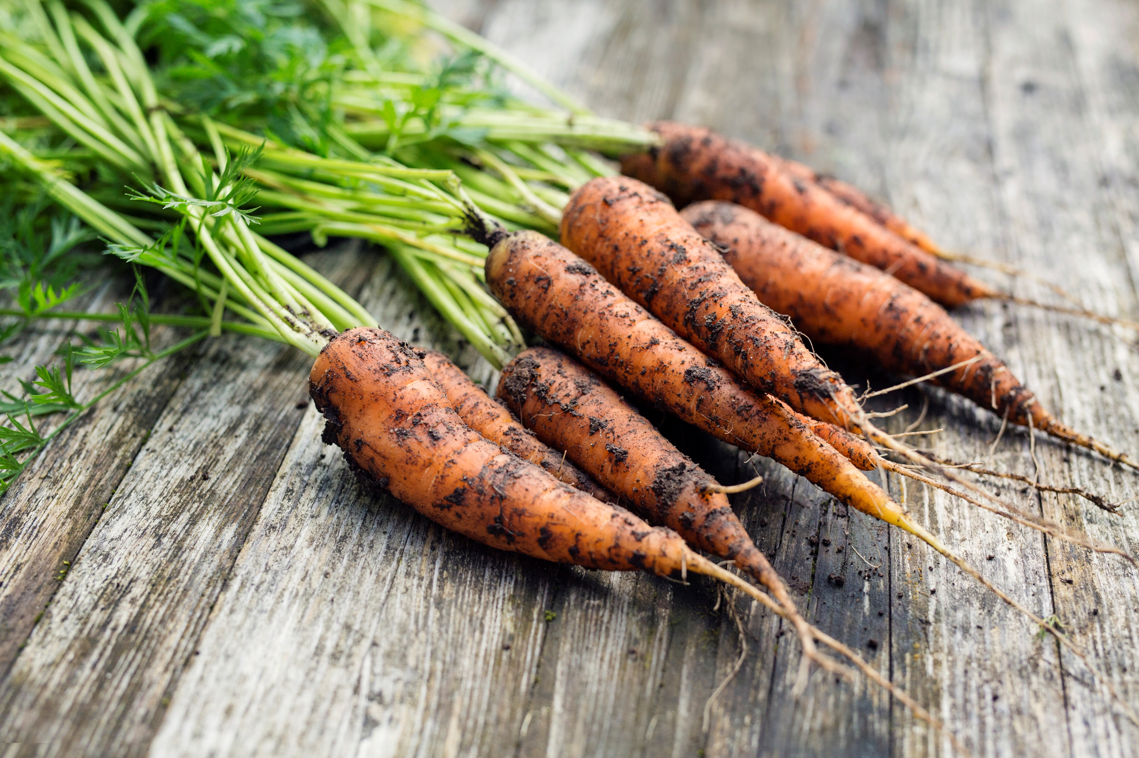
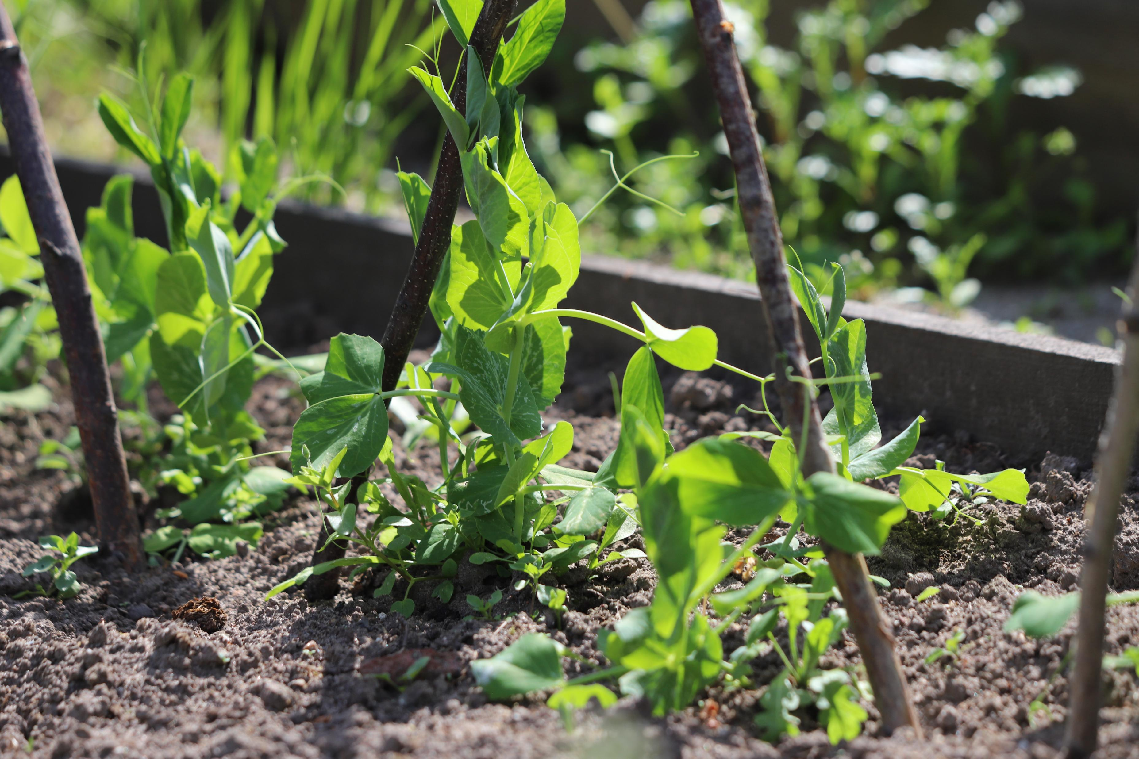
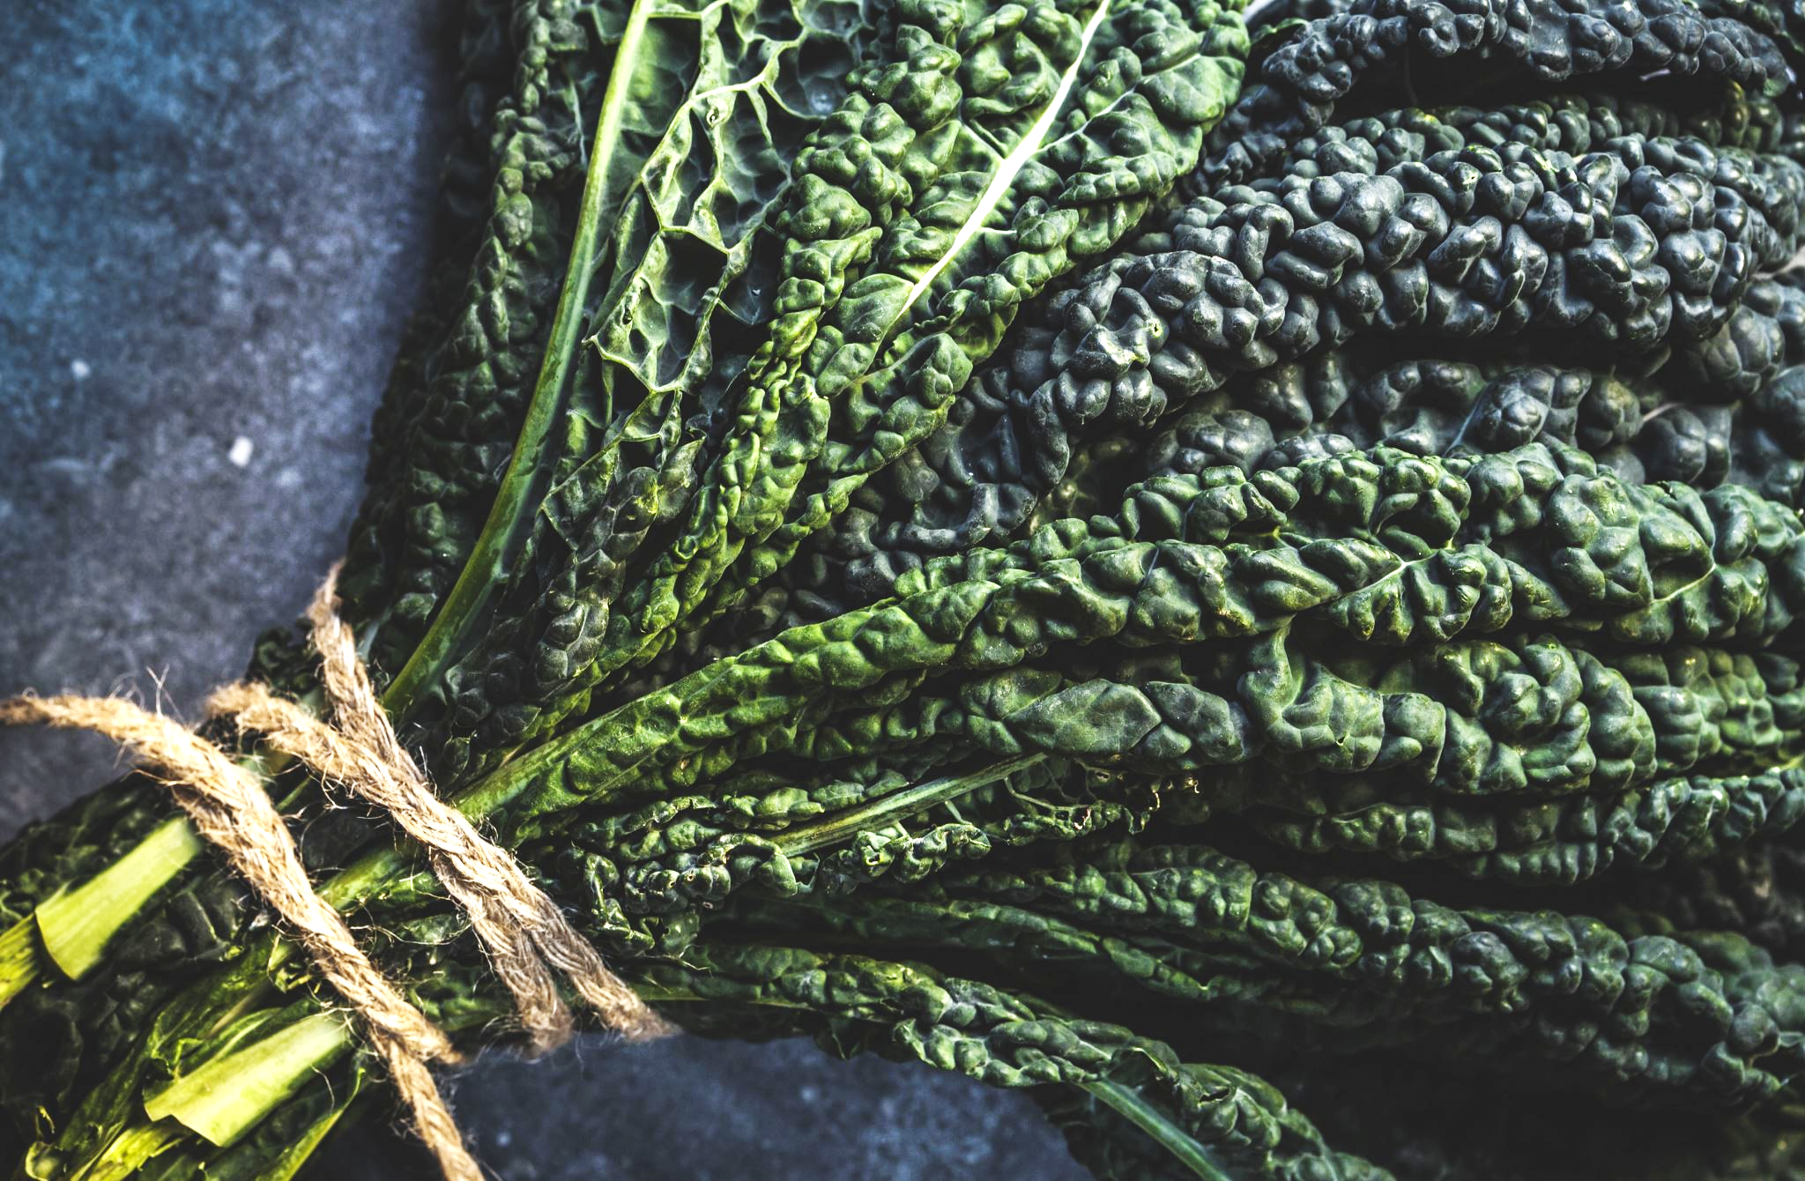
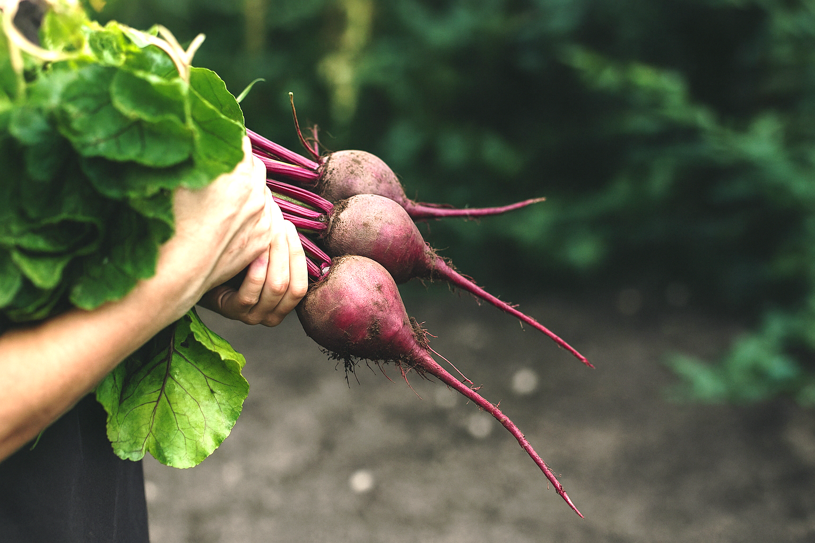
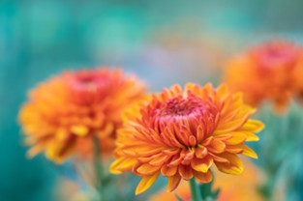
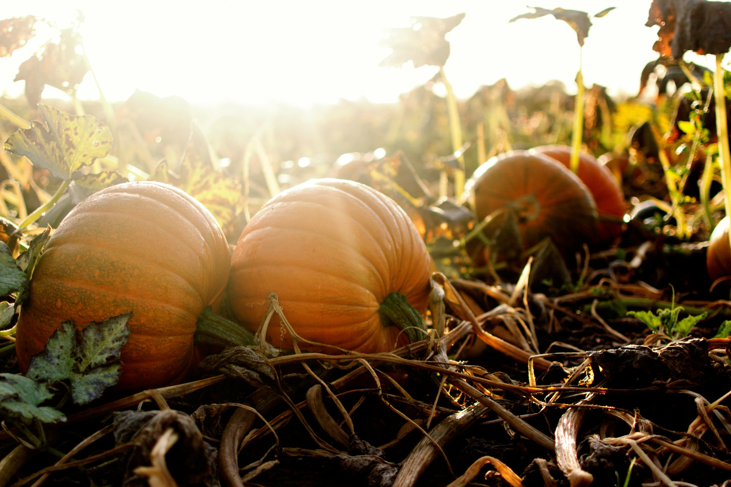
Mikä siemen sopii mihinkin kasviin?

Slide 3
Mikä siemen sopii mihinkin kasviin?
porkkana
herne
lehtikaali
punajuuri
kehäkukka
kurpitsa

Slide 4
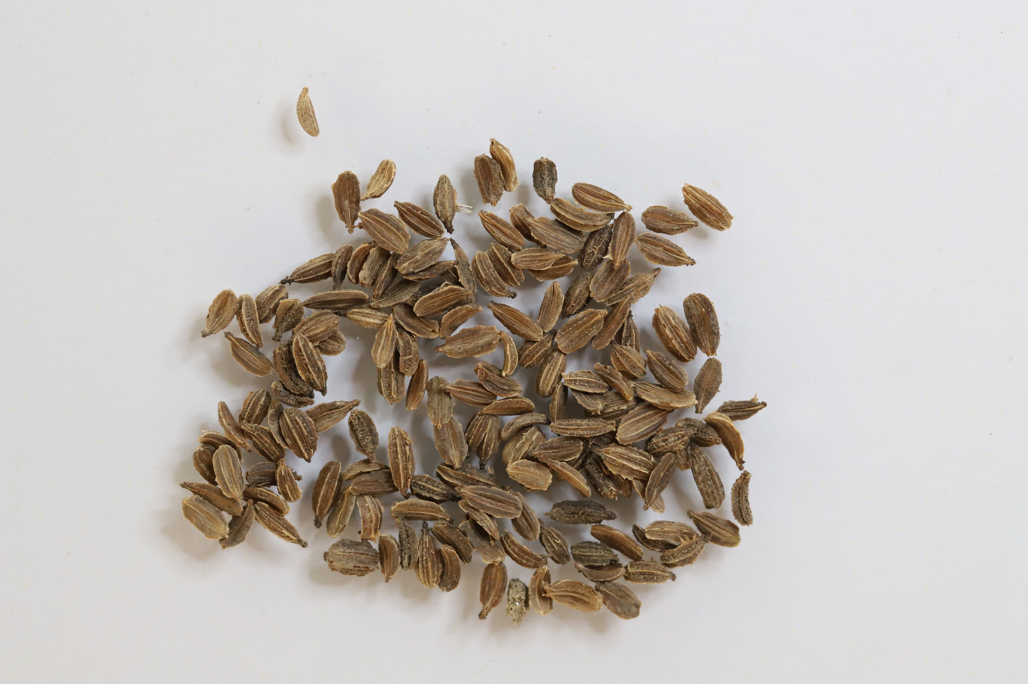
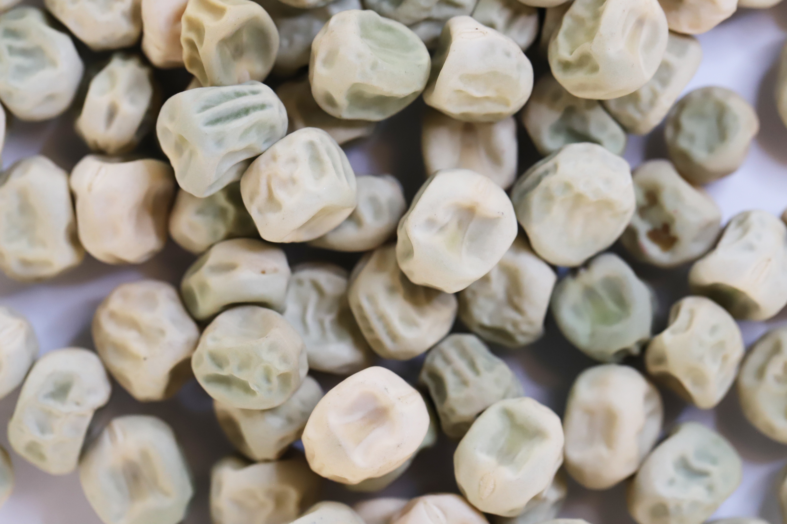
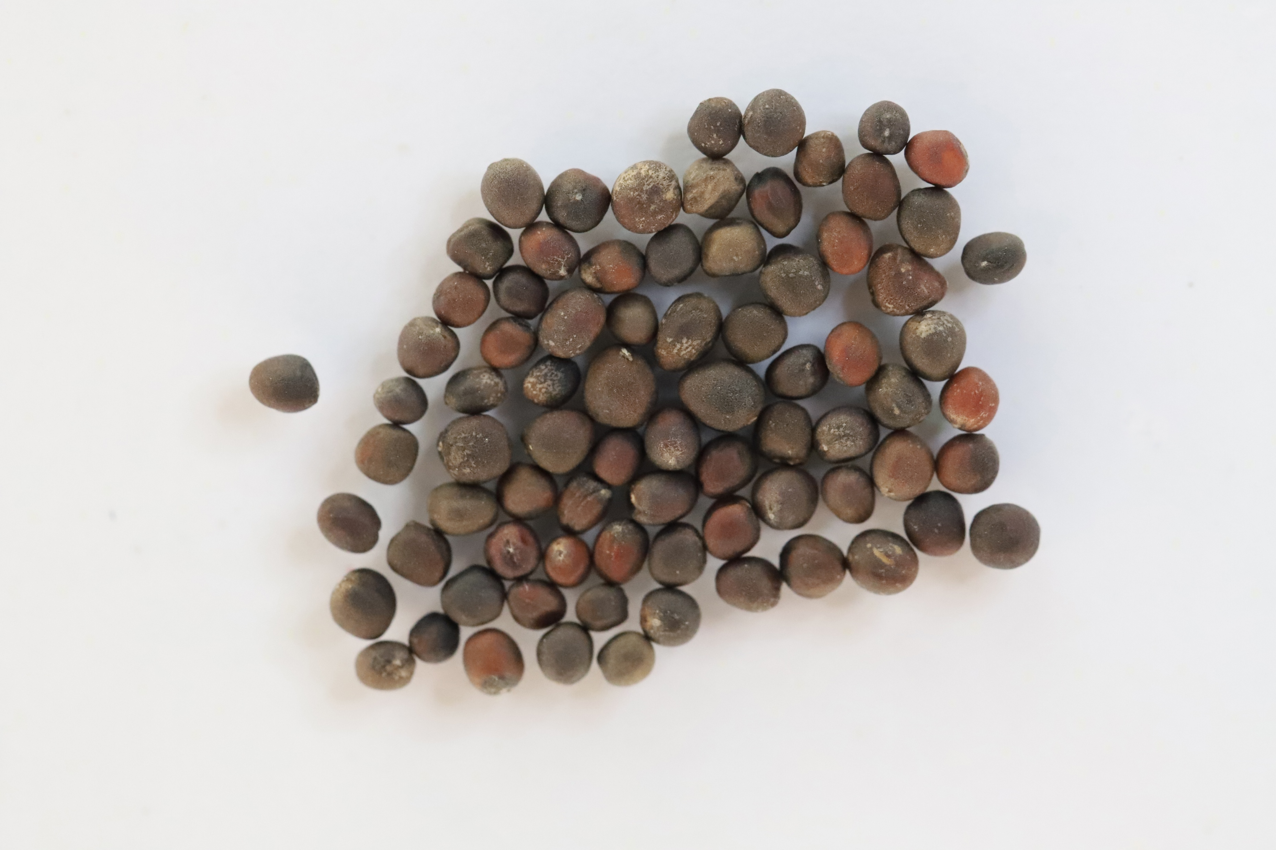
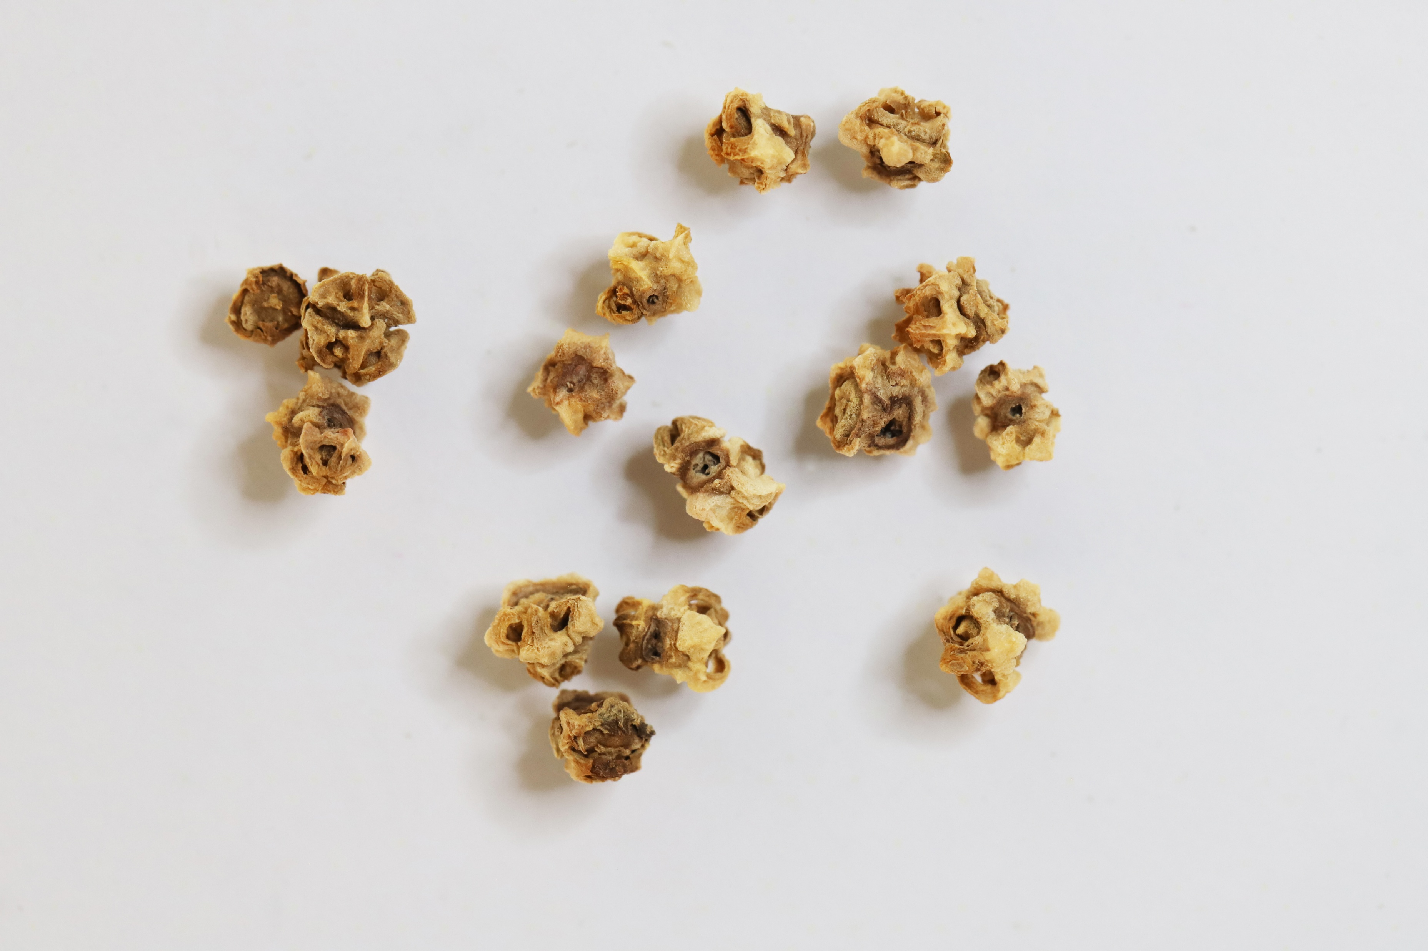
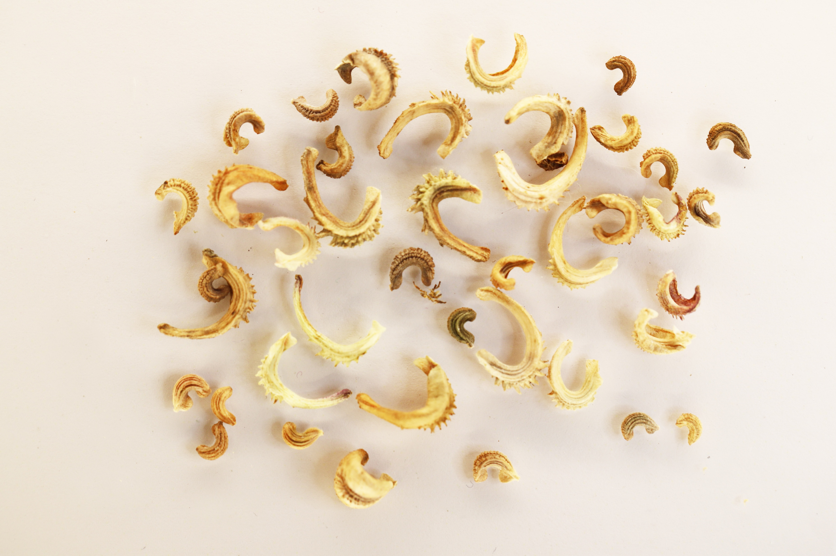
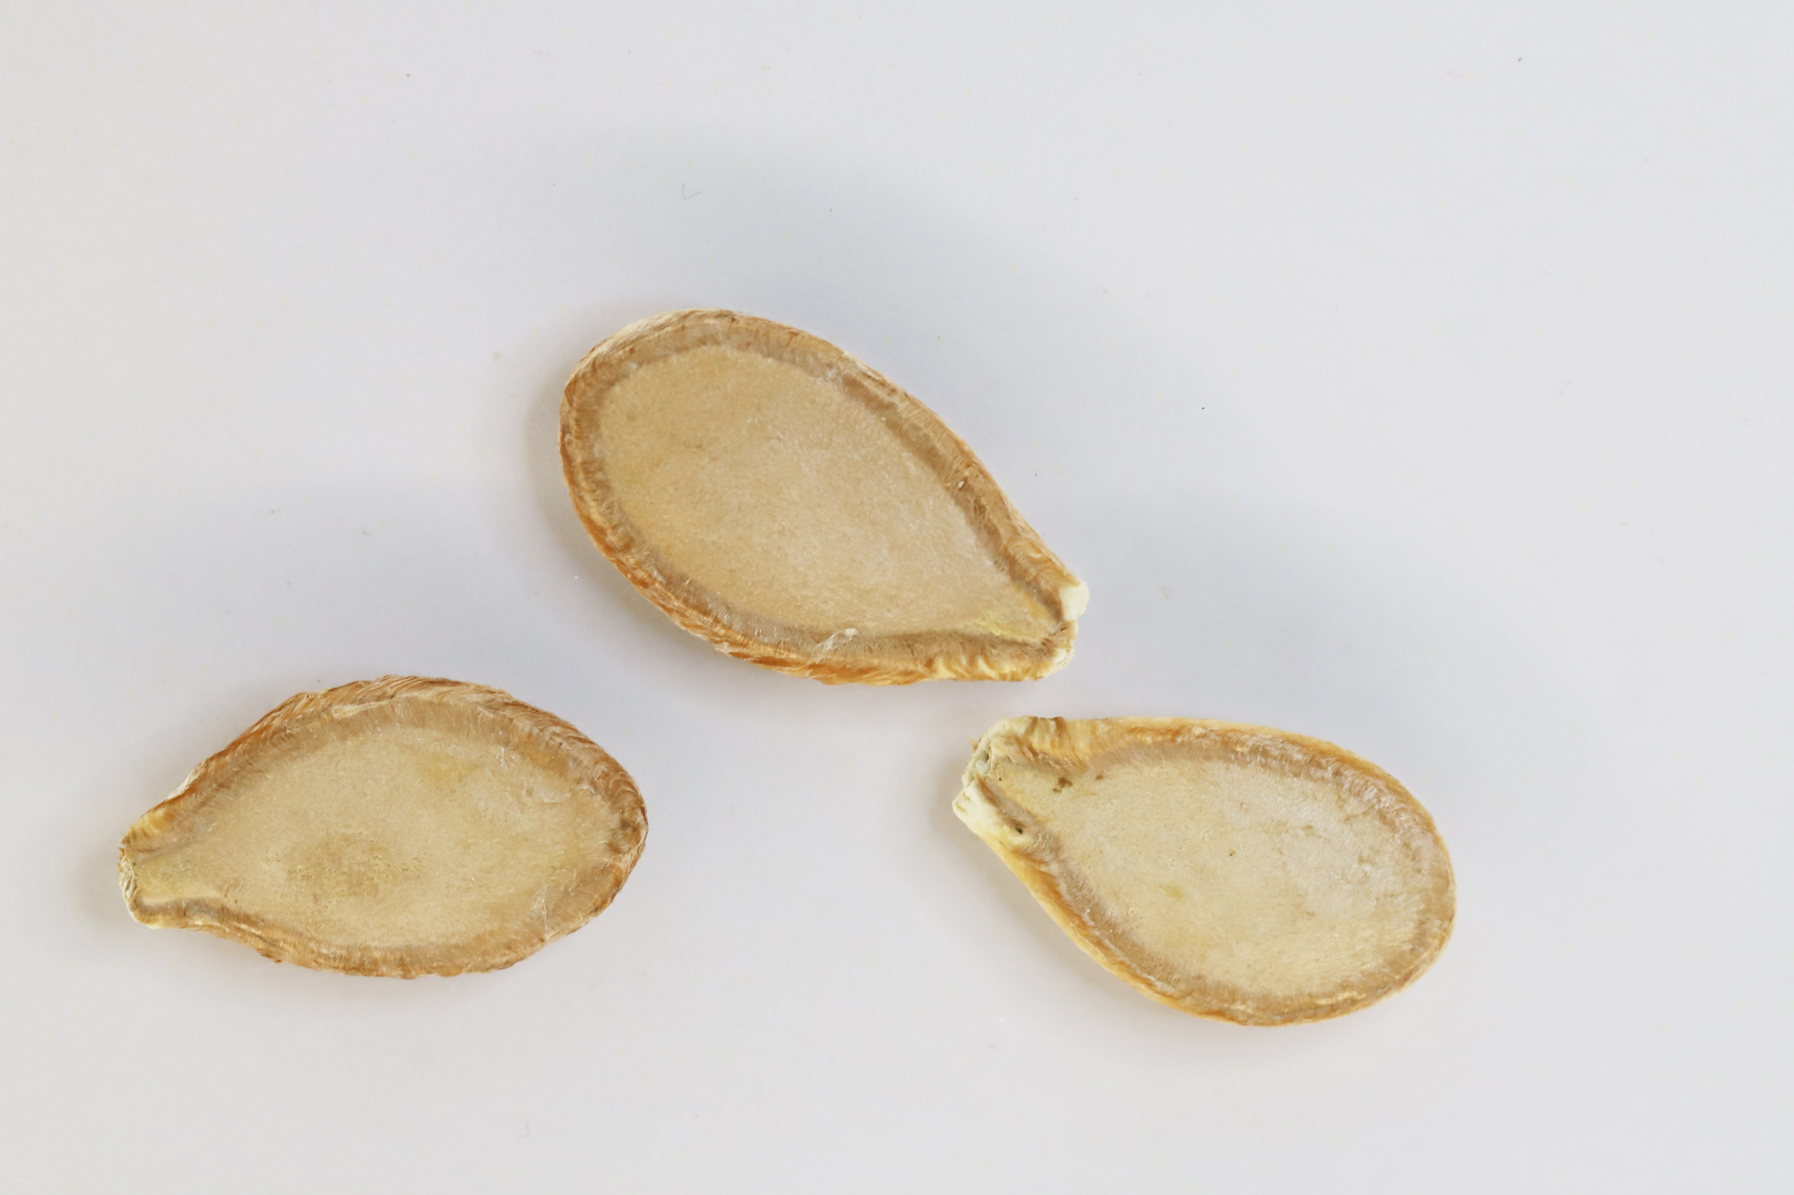
Mikä siemen sopii mihinkin kasviin?
Notes:
Vill du använda andra fröer? Se bildbank på Mappa.

Slide 5



